Slide 1
EduTech Innovators SPA
Antonio Valdes | Desarrollo de Fullstack

Slide 2
Introducción
EduTech Innovators SPA es una empresa de educación online.
Debido al aumento de usuarios, se rediseñó su sistema usando arquitectura de microservicios.
Se implementaron 3 microservicios clave:
Usuarios
Cursos
Notificaciones
Tecnologías: Visual Studio Code, Spring Boot, MySQL

Slide 3
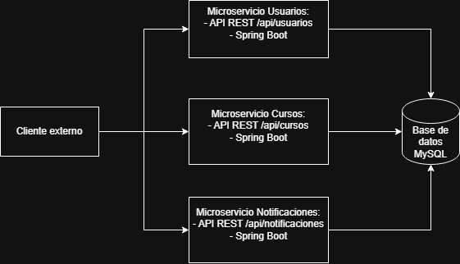
Arquitectura de Microservicios

Slide 4
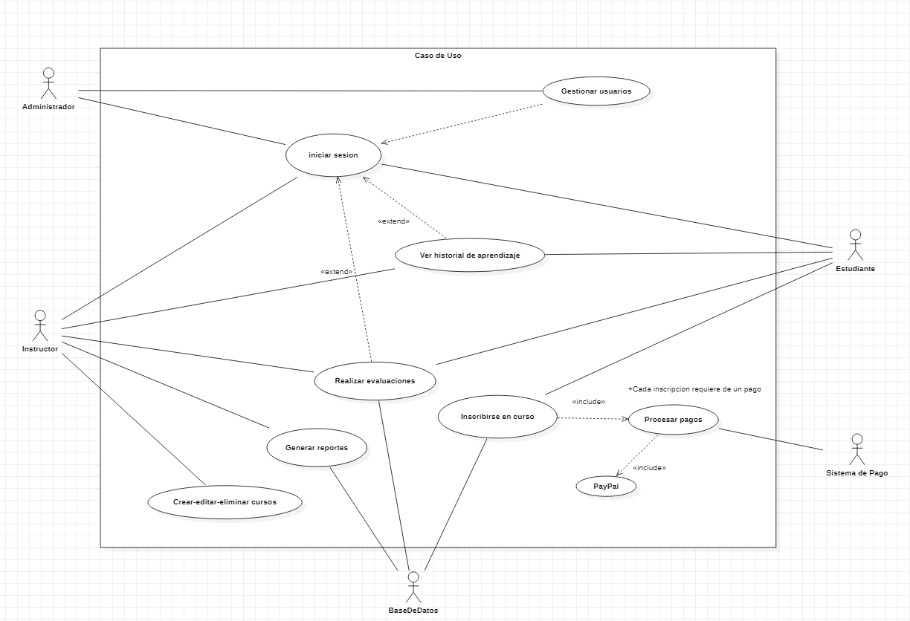
Diagrama de Casos de uso

Slide 5
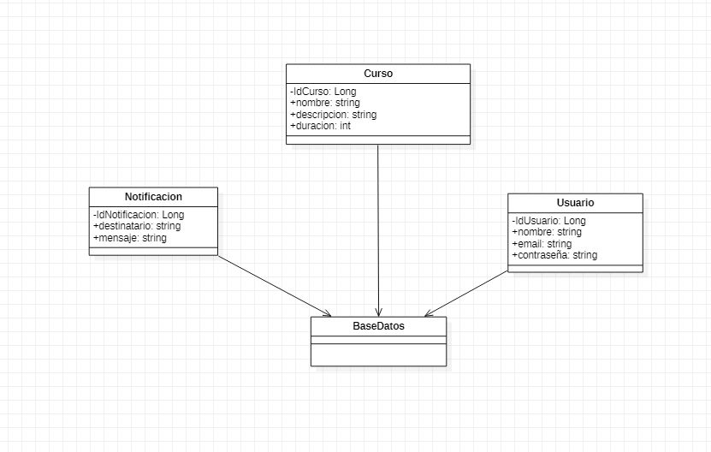
Diagrama de clases

Slide 6
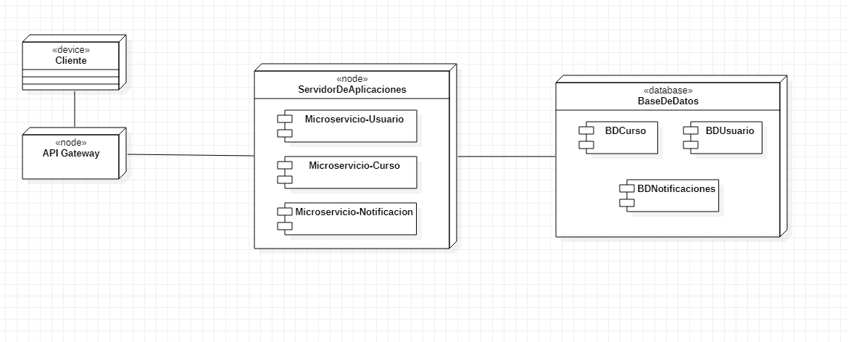
Diagrama de despliegue

Slide 7
Pruebas
Para garantizar la calidad del sistema, se implementó un plan de pruebas que abarca dos niveles:
Pruebas unitarias: se utilizo JUNIT y Mockito para probar que los métodos del sistema funcionan bien sin usar una base de datos real, esto serviría para la detección rápida de errores en métodos individuales
Pruebas de integración: Para las pruebas se uso MockMvc y @SpringBootTest para simular peticiones reales al sistema para que todo funcione entre los controladores, servicios y la base de datos

Slide 8

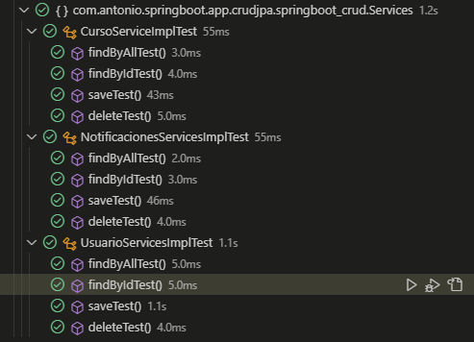
Pruebas Unitarias
Los métodos que se utilizaron para las pruebas unitarias fueron:
findByAllTest()
findByIDTest()
saveTest()
deleteTest()

Slide 9
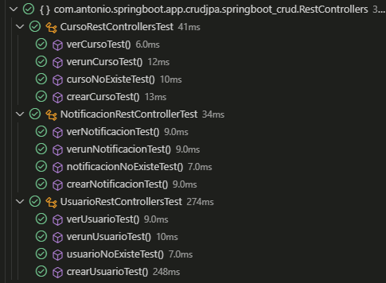
Pruebas de Integración
Los métodos que se utilizaron para las pruebas de integración fueron:
verUsuarioTest()
verunUsuarioTest()
usuarioNoExisteTest()
crearUsuarioTest()

Slide 10
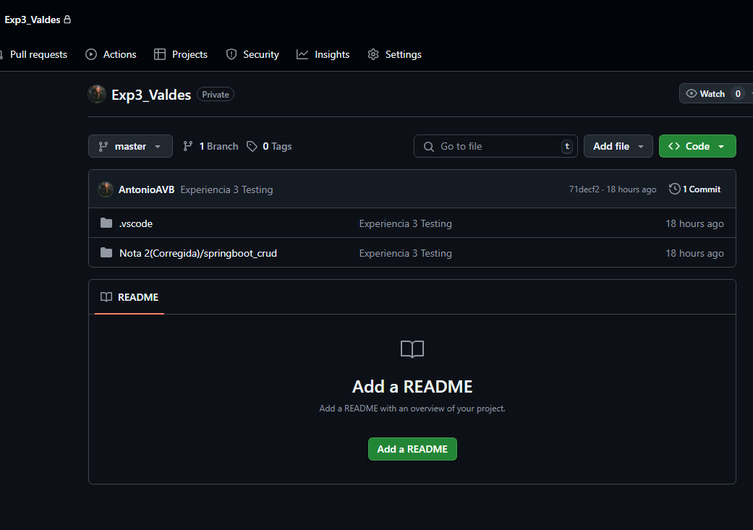
Git y GitHub
Los comandos utilizados para el git fueron:
Git init
Git config user.name
Git config user.email
Git config user.password
Git add .
Git commit -m:
Git remote add origin
Git push -u origin master

Slide 11
Cierre
Se aplicaron pruebas unitarias e integrales para asegurar la calidad y el correcto funcionamiento del sistema.
Se utilizó Swagger para documentar y facilitar el uso de la API por parte de otros desarrolladores.
Esta experiencia permitió aplicar buenas prácticas de desarrollo y fortalecer habilidades clave para proyectos reales.

